Slide 1

FÍSICA BÁSICA
1. Estática del cuerpo rígido
Se estudian las condiciones de equilibrio estático de sistema de partículas y cuerpos rígidos sobre la base de acciones que actúan sobre ellos.

Slide 2
Unidad 1. Estática del cuerpo rígido.
1.1. Estática. Concepto de Fuerza.
1.2. Resultante de un sistema de fuerzas concurrentes.
1.3. Equilibrio de un cuerpo. Primera condición de equilibrio de un cuerpo.
1.4. Momento de una fuerza. Momento de varias fuerzas concurrentes. Composición de varias fuerzas concurrentes aplicadas a un cuerpo rígido. Composición de fuerzas paralelas.
1.5. Equilibrio de un cuerpo. Segunda condición de equilibrio del cuerpo.
1.6. Unidades. Ejemplos y aplicaciones.

Slide 3
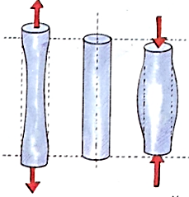
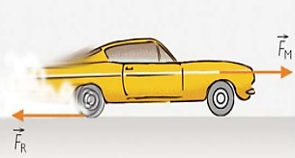
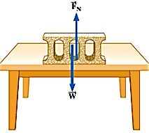
Estática. Concepto de Fuerza.
Estática. Es la parte de la Mecánica que estudia las leyes del equilibrio, o dicho de otra manera, el equilibrio estático de los cuerpos sometido a fuerzas.
Fuerza
Una fuerza es algo que cuando actúa sobre un cuerpo, de cierta masa, le provoca un efecto.
También podemos expresar que una fuerza es la causa del movimiento.
Igualmente se puede enunciar como que una fuerza es una interacción entre dos cuerpos.
En resumen, Fuerza es toda causa capaz de modificar el estado de reposo o de movimiento de un cuerpo, o de producirle una deformación.

Slide 4
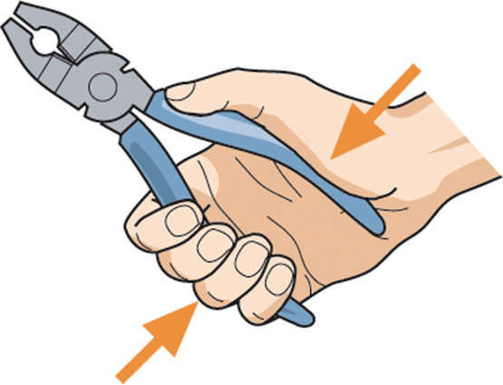
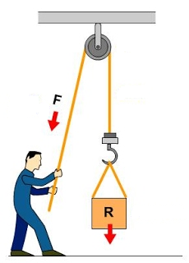
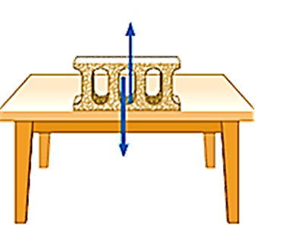
F
F
N
P

Slide 5
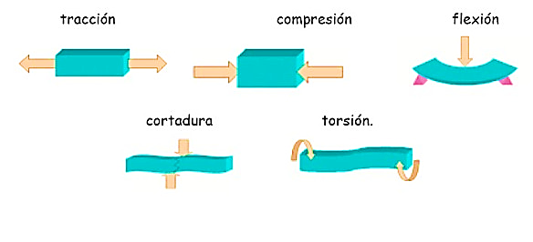
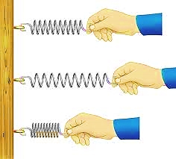
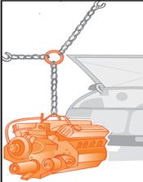
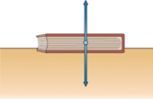
La Fuerza es una magnitud vectorial.
Por lo tanto, como toda magnitud vectorial, esta queda representada por su dirección, sentido y magnitud.
A las fuerzas se le asignan denominaciones particulares de acuerdo a los efectos provocados
Fuerza estiramiento
Tensión
Tensión
Fuerza compresión
Tensión
Normal
Peso

Slide 6
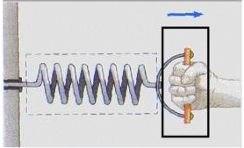
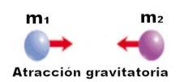
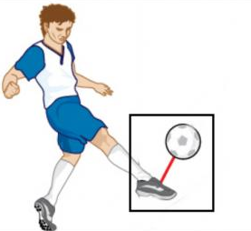

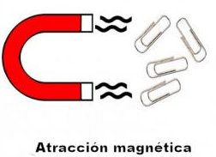
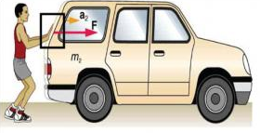
Fuerzas de contacto
Fuerzas a distancia

Slide 7
Fuerza. Unidades.
Magnitudes FUNDAMENTALES
(Sistema Internacional – SI)
MAGNITUD | PATRÓN | SÍMBOLO
longitud | metro | m
masa | kilogramo | kg
tiempo | segundo | s
temperatura | Kelvin | K
cantidad de sustancia | mol | mol
intensidad de la corriente | Ampere | A
intensidad de la luz | Candela | cd

Slide 8
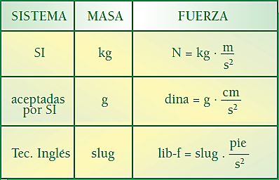
N (Newton)

Slide 9
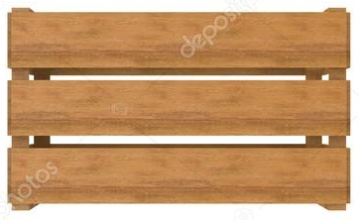
Resultante de un sistema de fuerzas concurrentes.
y
Un sistema de fuerzas es un conjunto de fuerzas que actúan sobre un cuerpo.
Plano xy
Si dicho sistema pertenece a un plano, se denomina coplanar.
Las fuerzas que actúan sobre un punto se llaman concurrentes.
x

Slide 10
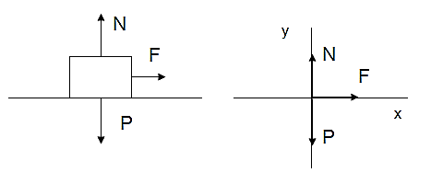
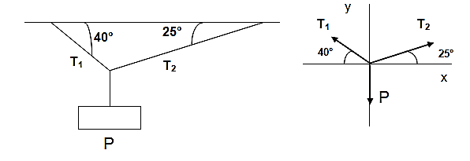
Diagrama de Cuerpo Libre.
Un diagrama de cuerpo libre es un boceto de un objeto de interés despojado de todos los objetos que lo rodean y mostrando todas las fuerzas que actúan sobre el cuerpo.

Slide 11
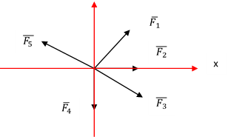


Equilibrio de un cuerpo rígido.
Cálculo de la Resultante

Slide 12
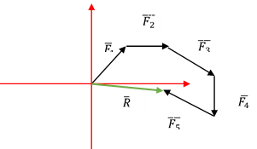
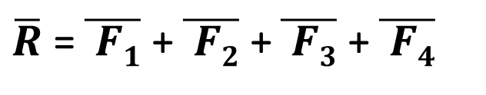
Equilibrio de un cuerpo rígido. Cálculo de la Resultante.
R es la resultante, es una fuerza que reemplaza o hace el mismo papel a los efectos de producir movimiento que las fuerzas dadas.

Slide 13
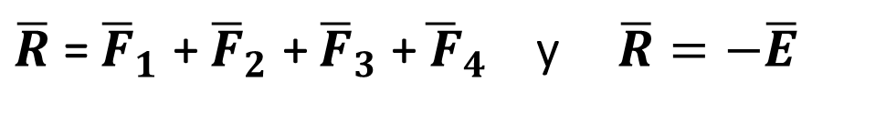
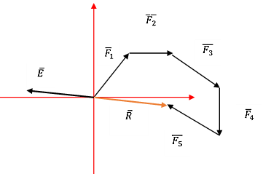
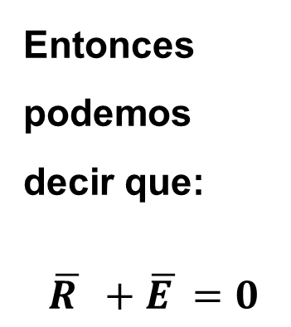
Equilibrio de un cuerpo rígido.

Slide 14
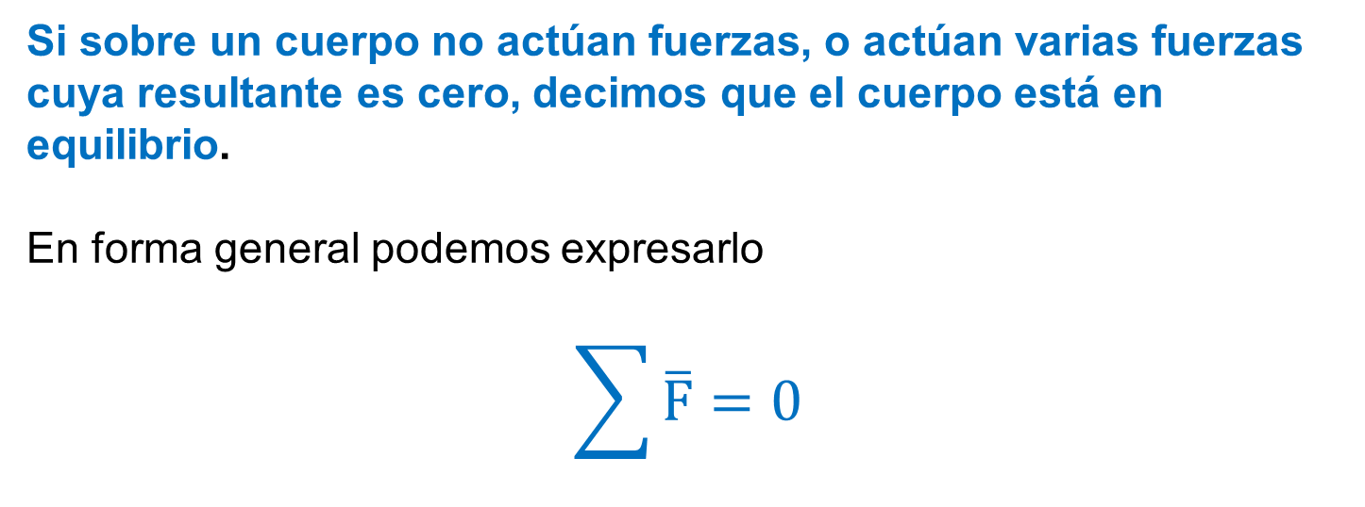
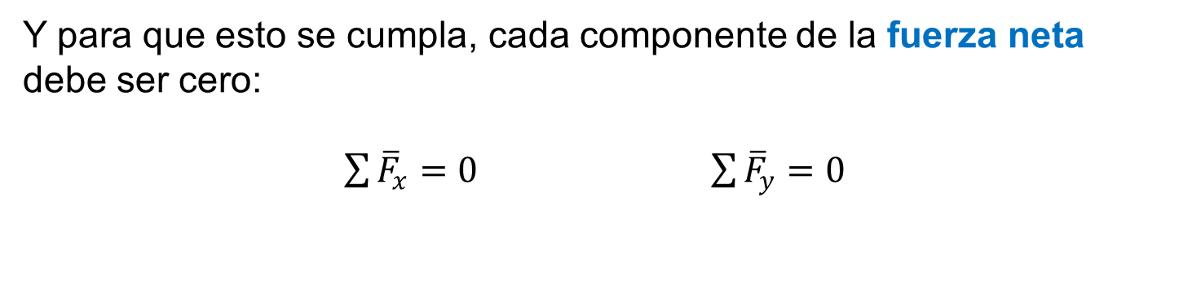
Primera Condición de Equilibrio.

Slide 15
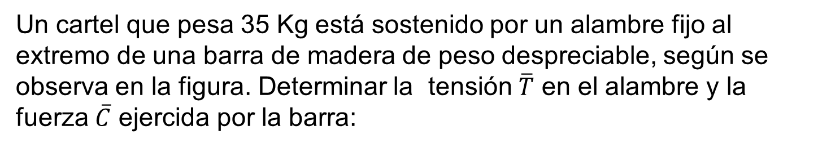
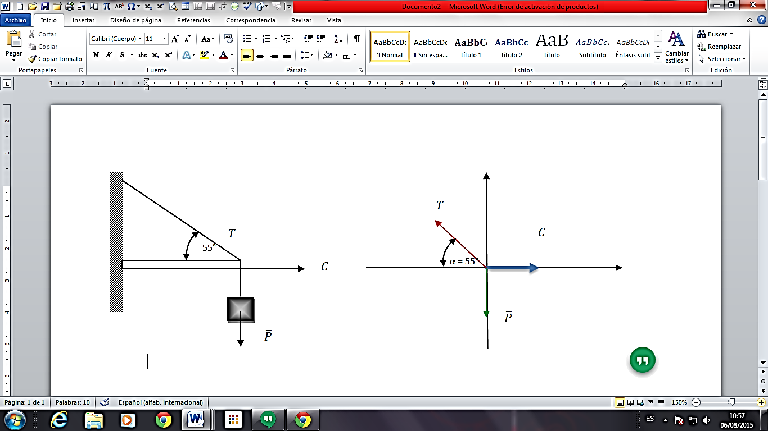

Ejemplo de aplicación.

Slide 16
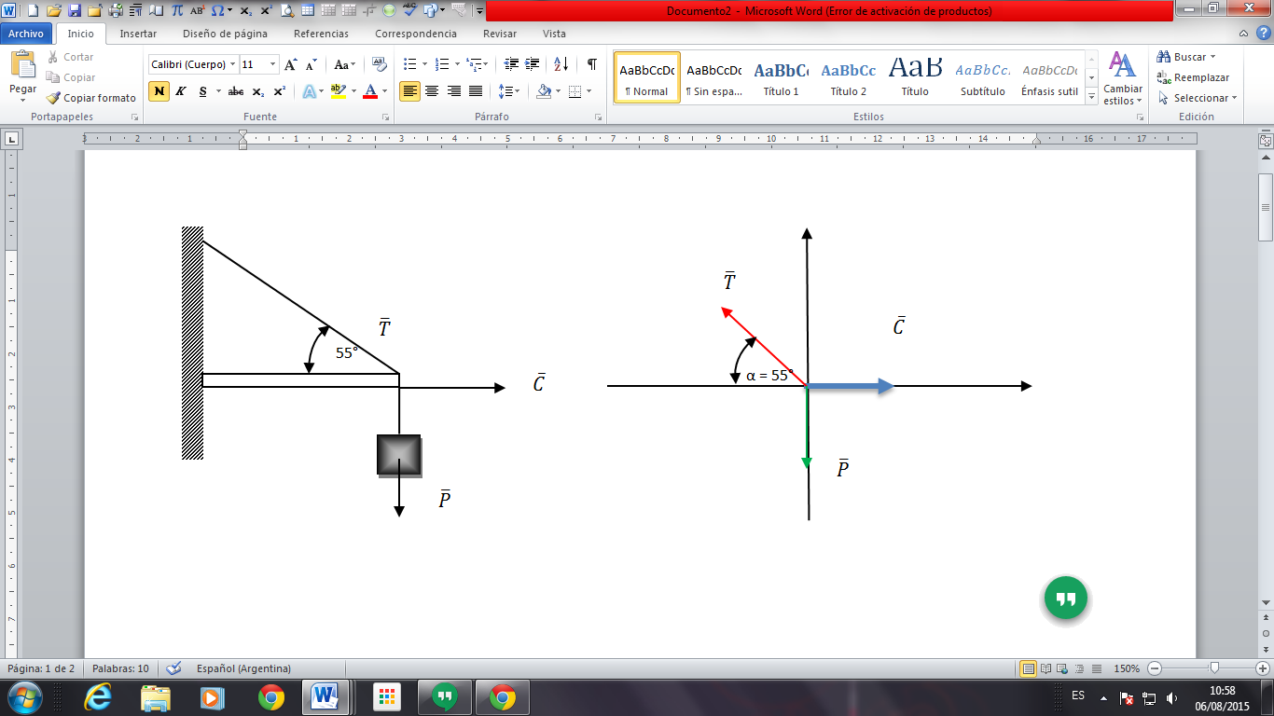
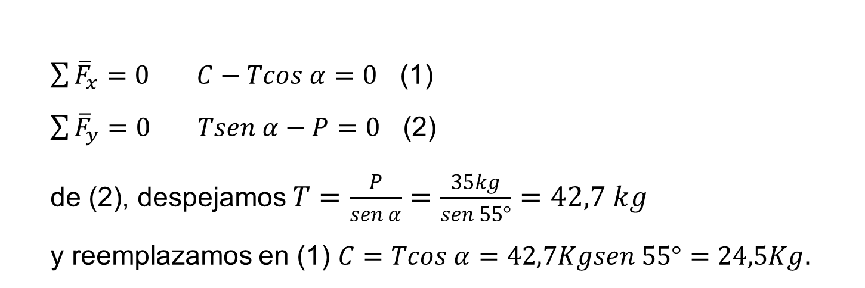
Realizamos el diagrama de cuerpo libre
y extraemos los datos e incógnitas.
Datos: P = 35 Kg α = 55°
Incógnitas: C = ? T = ?

Slide 17
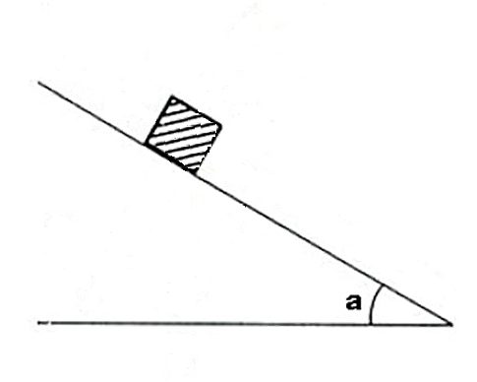
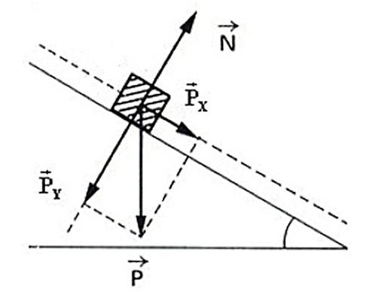
Ejemplo de aplicación.
Un objeto de 900 Kg de peso comienza a bajar por una pendiente uniforme que tienen 8 metros de alto y 110 metros de largo. Determinar:
a) ¿Qué fuerza F paralela al plano inclinado se requiere para evitar que el objeto comience a bajar?
b) ¿Cuánto vale la fuerza normal N?
α
α

Slide 18
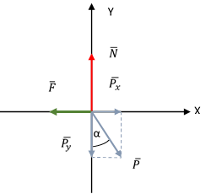
Datos:
P = 900 Kg
H = 8 m
L = 110 m
Diagrama de cuerpo libre:
Incógnitas:
F = ?
N = ?
α = ?

Slide 19
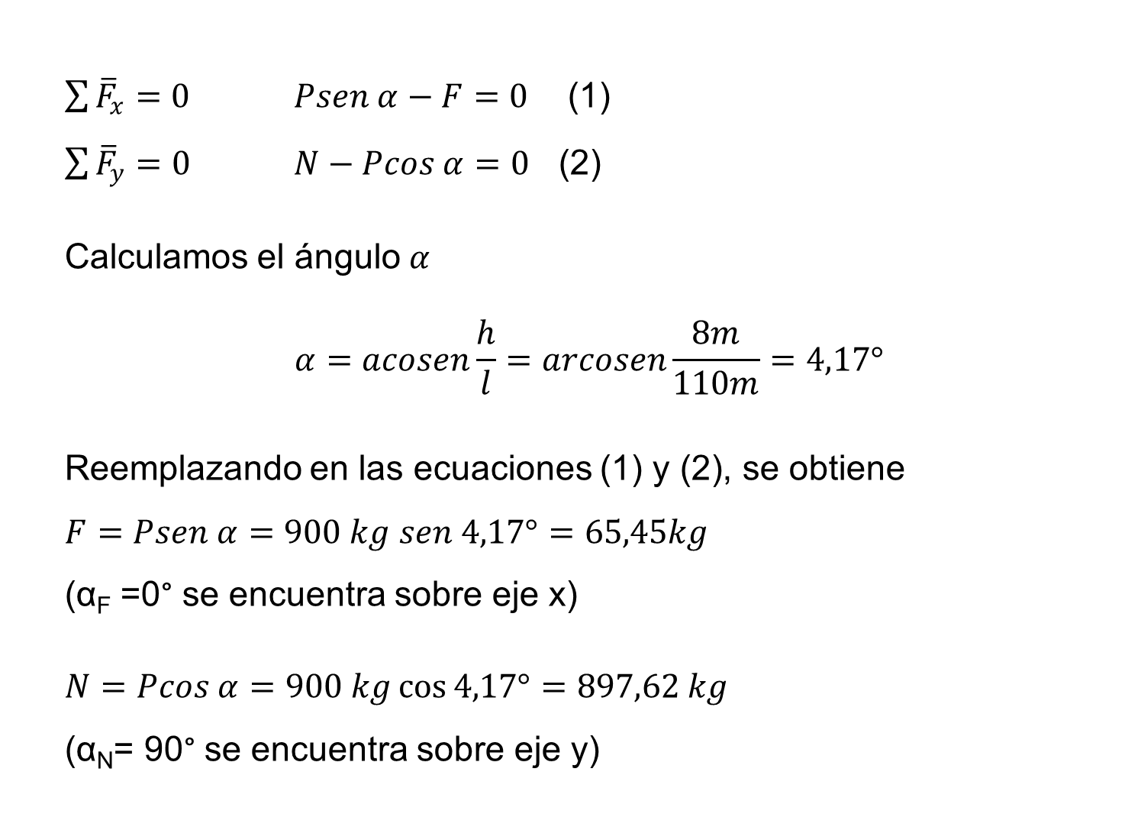

Slide 20
Fuerzas aplicadas y Fuerza Neta.

Slide 21
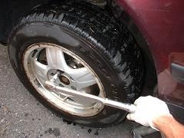
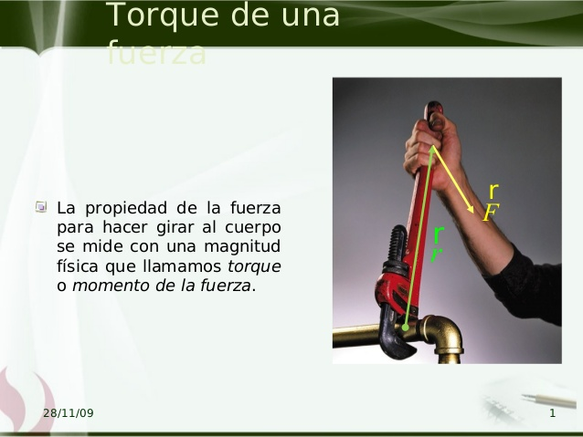
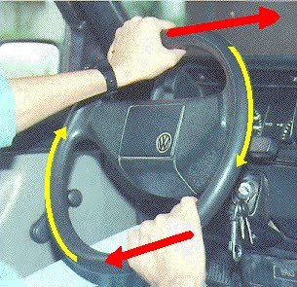
Fuerzas No Concurrentes.
Si las fuerzas que actúan sobre el cuerpo no son concurrentes, el cuerpo puede rotar.
Son ejemplos la puerta cuando la abrimos, cuando apretamos una tuerca, cuando abrimos una canilla o giramos un volante.
Esta fuerza que aplicamos es una fuerza de giro que produce un Momento o Torque.
Por lo tanto, si deseamos que un cuerpo se traslade le deberemos aplicar una fuerza y si queremos que el cuerpo gire o rote, le deberemos aplicar un momento o torque (que es lo que producirá la rotación del cuerpo).

Slide 22
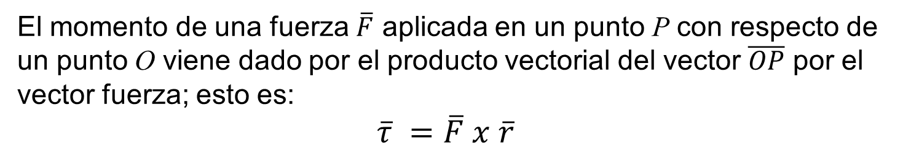

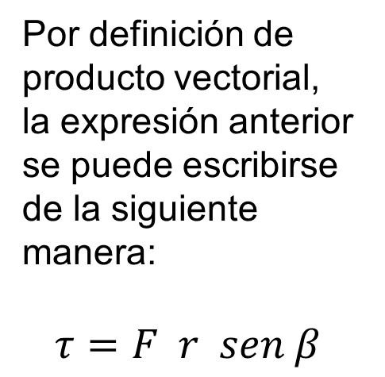
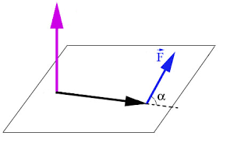
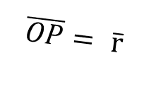
Momento de una fuerza.
O
P

Slide 23
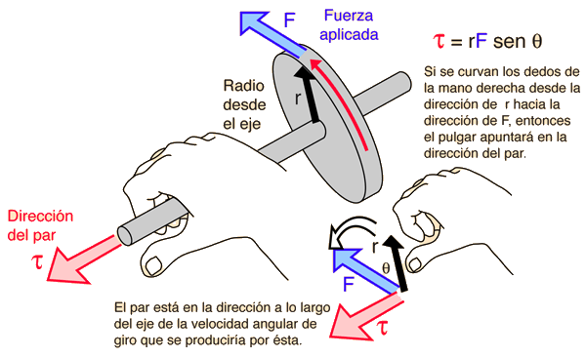
Dirección y Sentido del Momento.

Slide 24



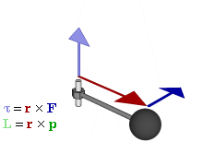
Signo del Momento (Regla de los signos).
𝜏 positivo
𝜏 negativo

Slide 25
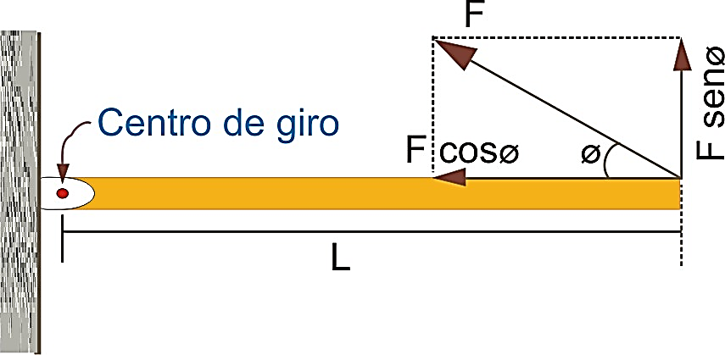

Ejemplo de aplicación.

Slide 26
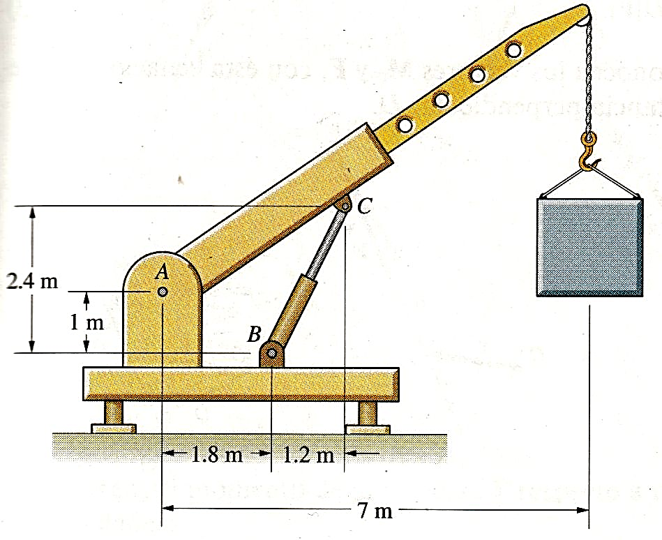
Ejemplo de aplicación.

Slide 27
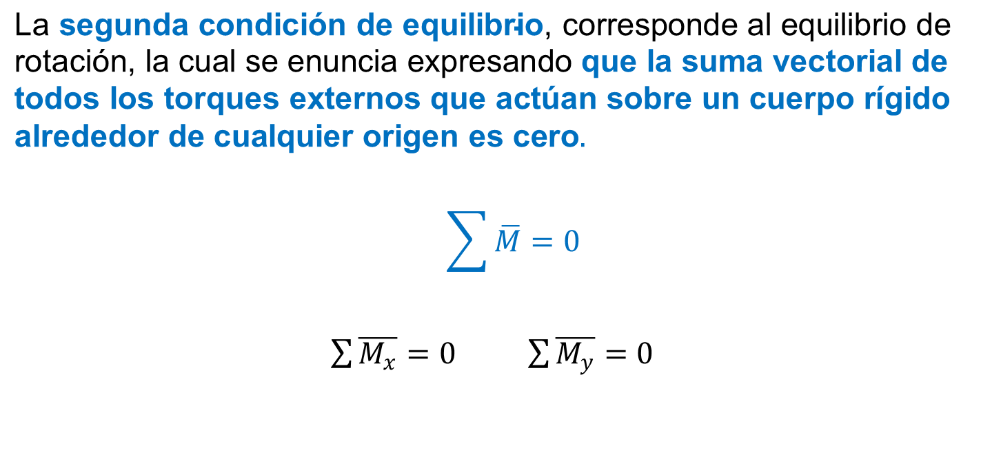
Segunda Condición de Equilibrio.
Momento de una fuerza. Unidades.

Slide 28
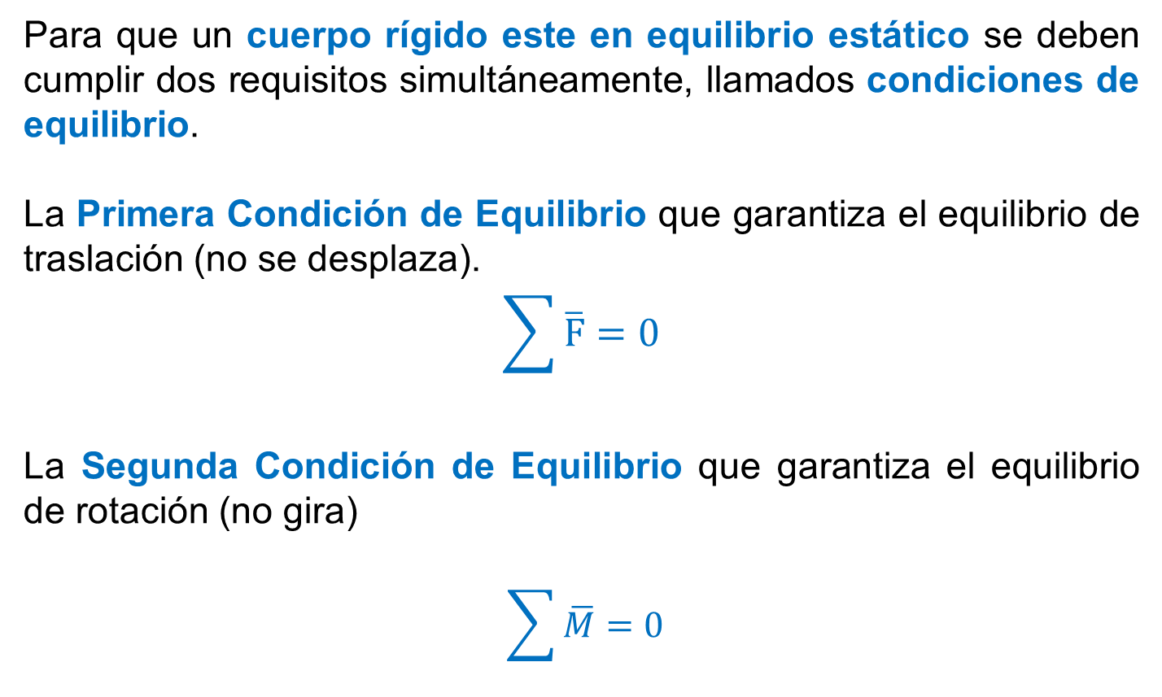
Equilibrio de un cuerpo rígido.

Slide 29

Composición de fuerzas paralelas.
Ejemplo de aplicación.
0 cm
100 cm
P₁
P₂ = 20 N
Datos:
P₂ = 20 N X₁ = 10 cm
X₂ = 50 cm X₃ = 80 cm
Incógnitas:
T= ? y P₁ =?

Slide 30
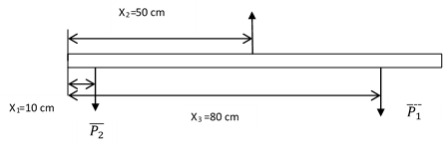
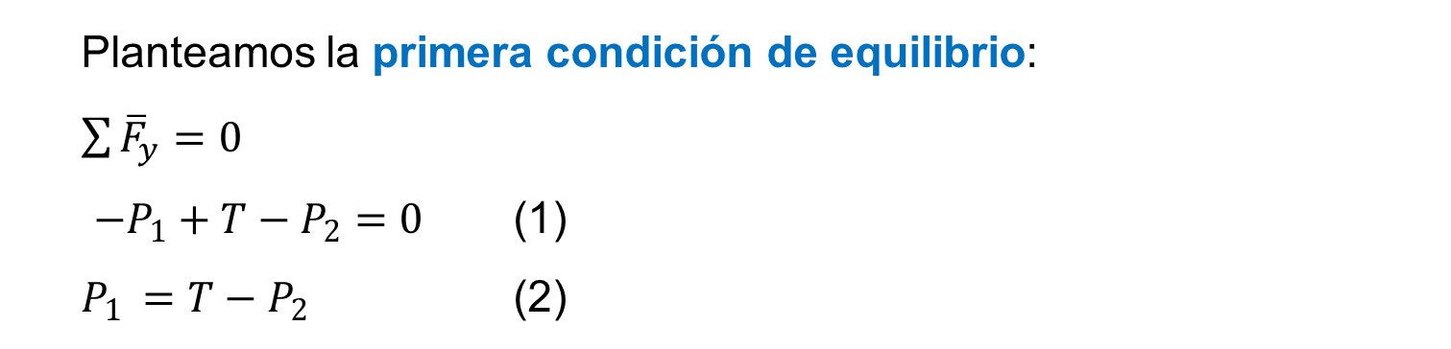
Diagrama de cuerpo libre.

Slide 31



Slide 32


Slide 33
Estrategias para resolver problemas.
Para aplicar las condiciones de equilibrio, es recomendable seguir las siguientes instrucciones, que corresponde a dibujar el Diagrama de Cuerpo Libre del cuerpo rígido:
a) Aislar al cuerpo rígido del sistema con un límite imaginario.
b) Dibujar los vectores que representen las fuerzas en el punto de aplicación donde las fuerzas efectivamente actúan.
c) Elegir un sistema de coordenadas conveniente para descomponer las fuerzas, donde dibujar la componente perpendicular a la posición.
d) Elegir un eje de rotación O adecuado en el cuerpo rígido, donde se anulen los torques de (algunas) fuerzas desconocidas

Slide 34

Ejemplo de aplicación.
Un anuncio metálico de peso W=100 N de una tienda, cuelga de un extremo de una varilla horizontal de longitud L= 1,2 m y peso despreciable. La varilla se sostiene mediante un cable que forma un ángulo α=30° con la horizontal y tiene una articulación en el punto P. Calcular la tensión del cable y las componentes de la fuerza que la articulación ejerce sobre la varilla en punto P

Slide 35

Simulaciones. Aplicaciones.
[Se recomienda utilizar Internet Explorer o Mozilla Firefox]

Slide 36

Simulaciones. Aplicaciones.
[Se recomienda utilizar Internet Explorer o Mozilla Firefox]

